Slide 1
Port royal
Jean-Jacques Truet 01 décembre 2019

Slide 2
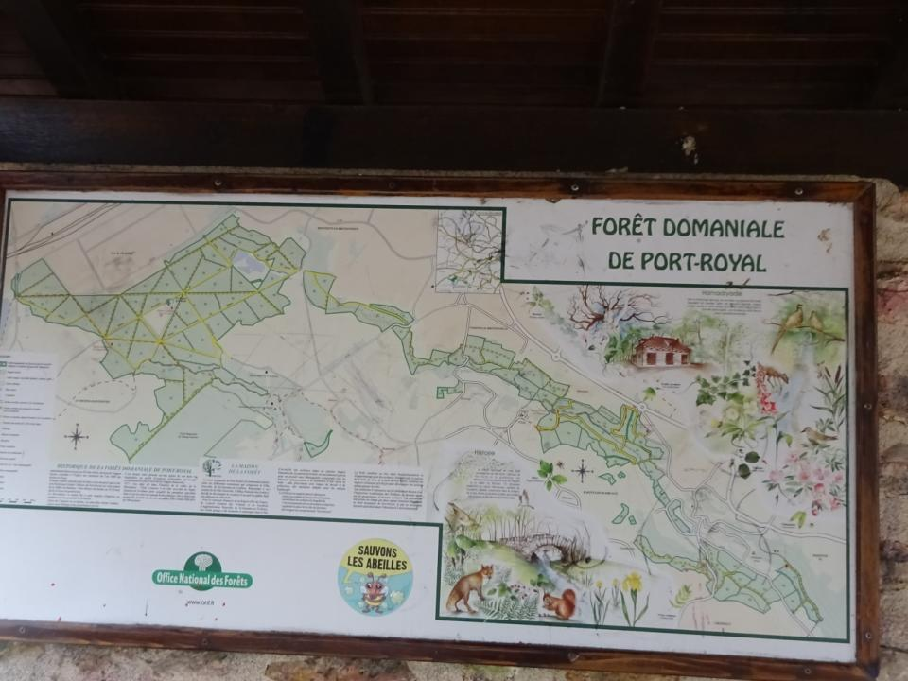
Notre terrain de jeux pour la journée.

Slide 3
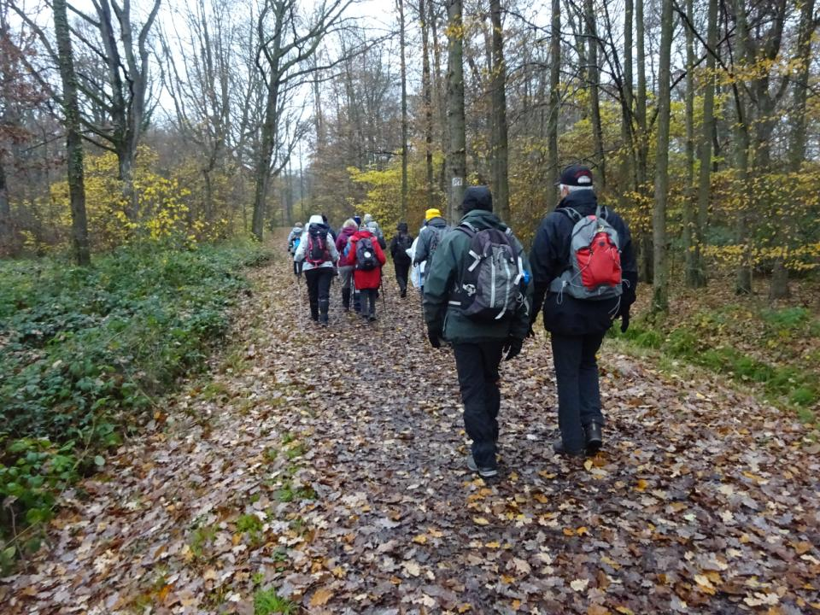
Dès le départ de Voisin le Bretonneux, entrée dans la forêt de Port Royal

Slide 4
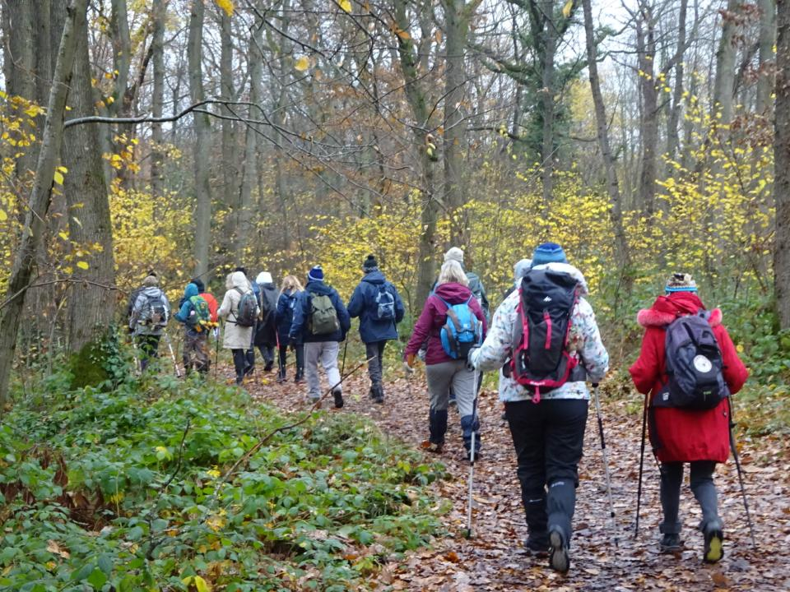
Forêt de fin d’automne.

Slide 5
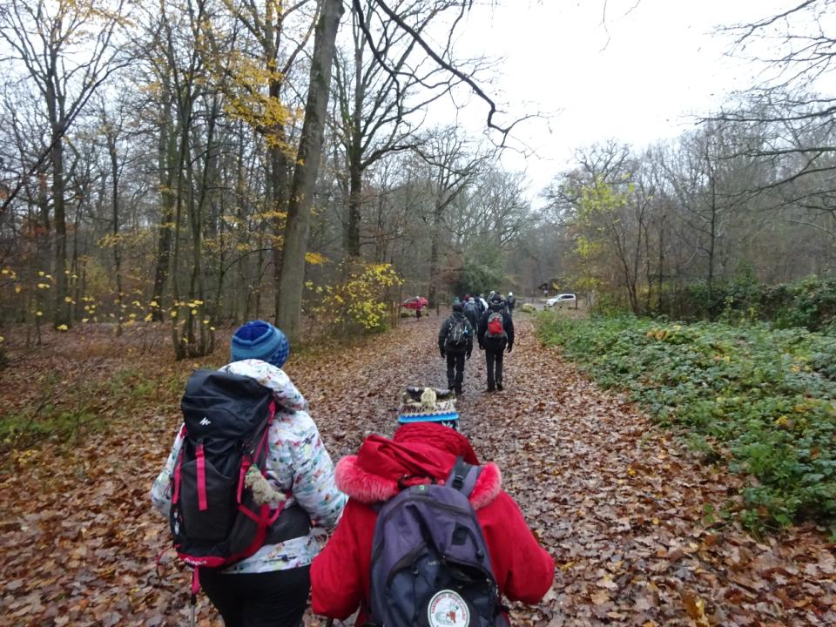

Slide 6
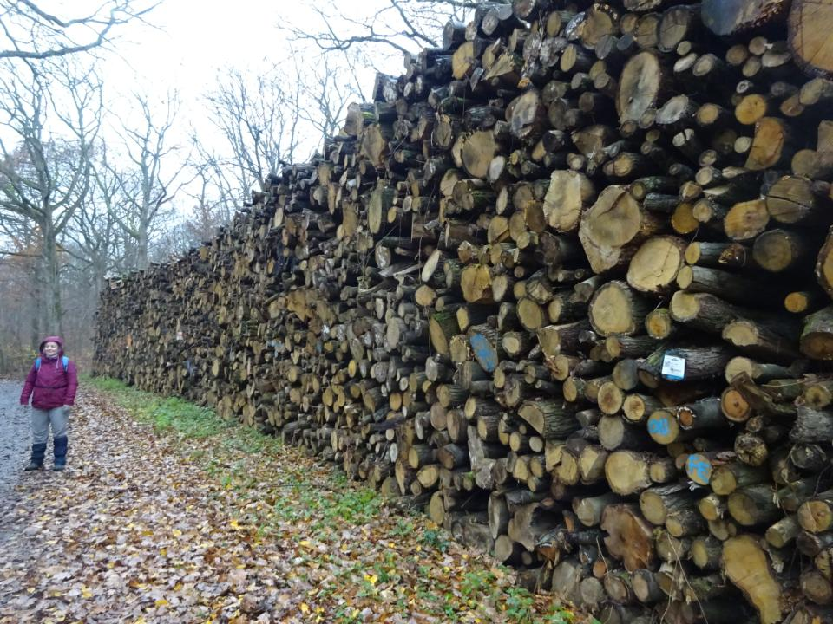
Pour passer l’hiver.

Slide 7
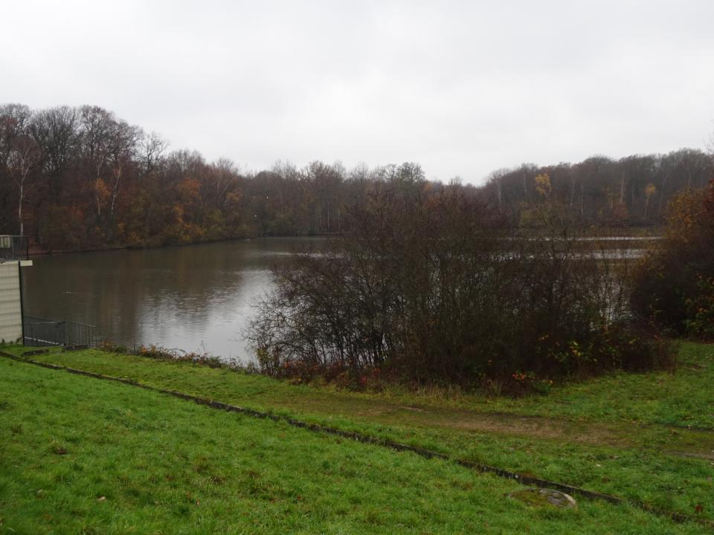
Etangs de Monet.

Slide 8
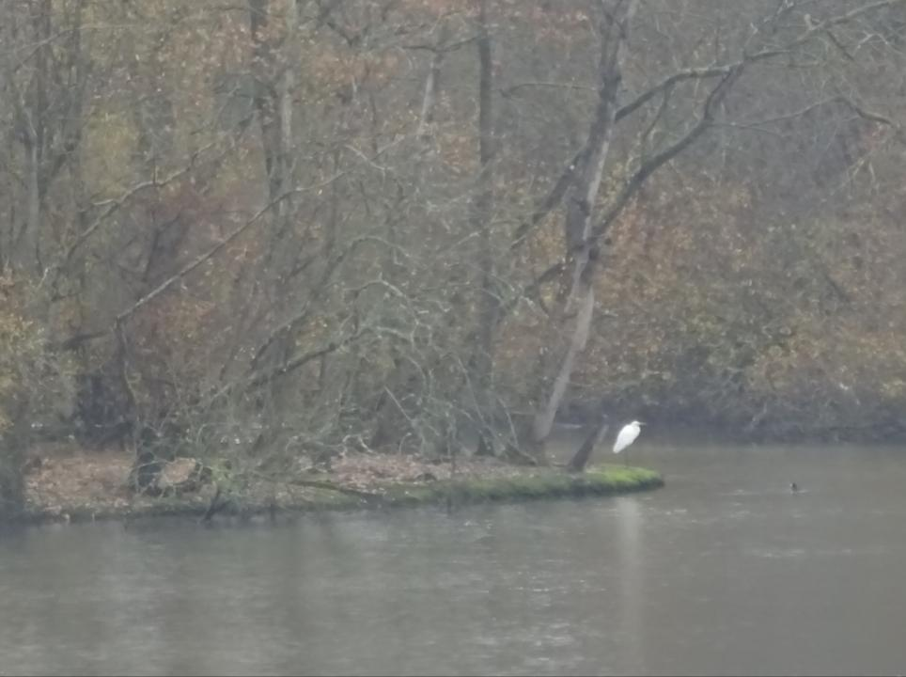
Aigrette dans le froid du matin.

Slide 9
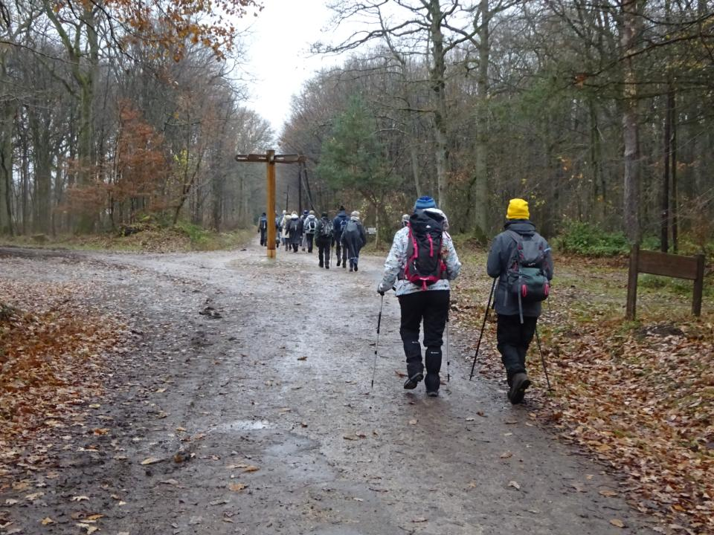
Carrefour de la mare Savin.

Slide 10
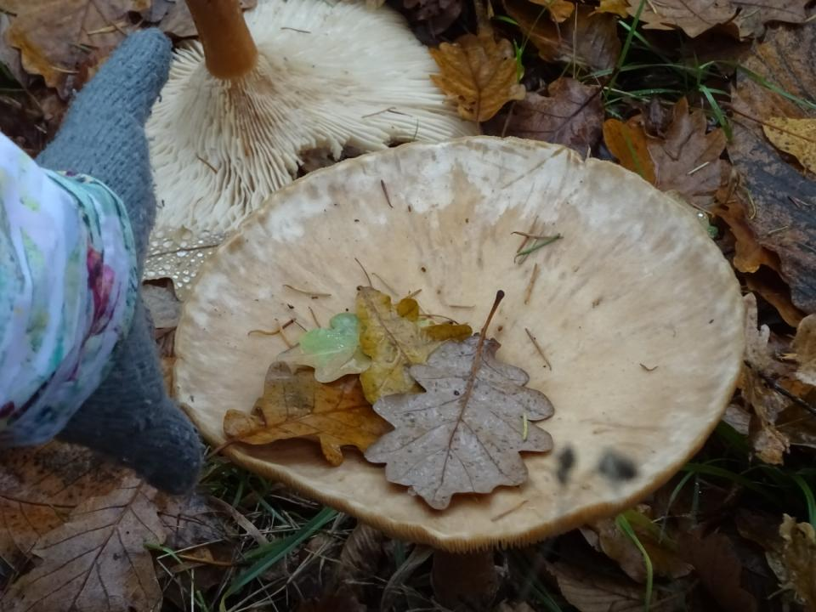
Champignon grand modèle.

Slide 11
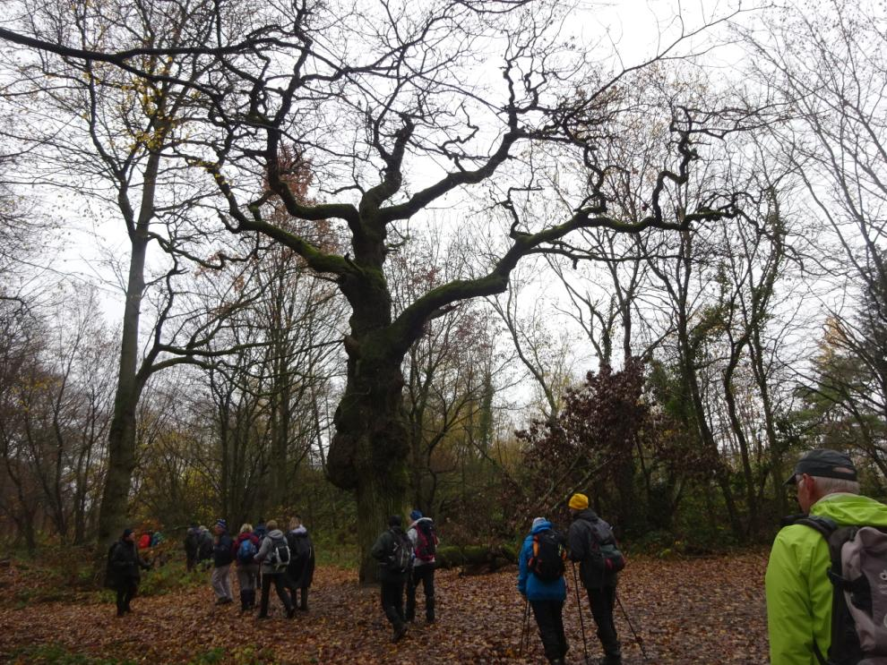
Beau chêne effeuillé.

Slide 12
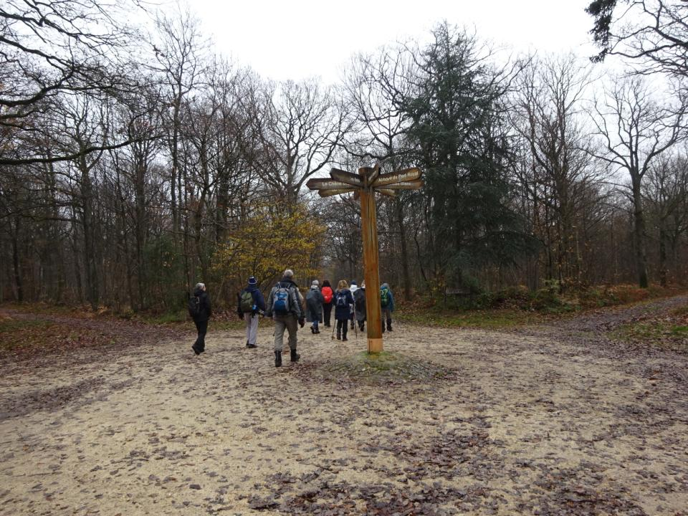
Carrefour de la Minière.

Slide 13
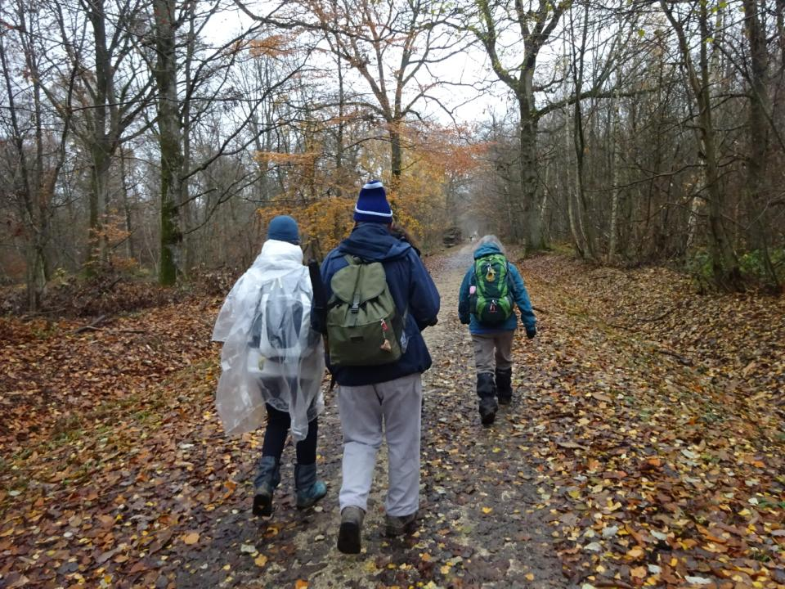

Slide 14
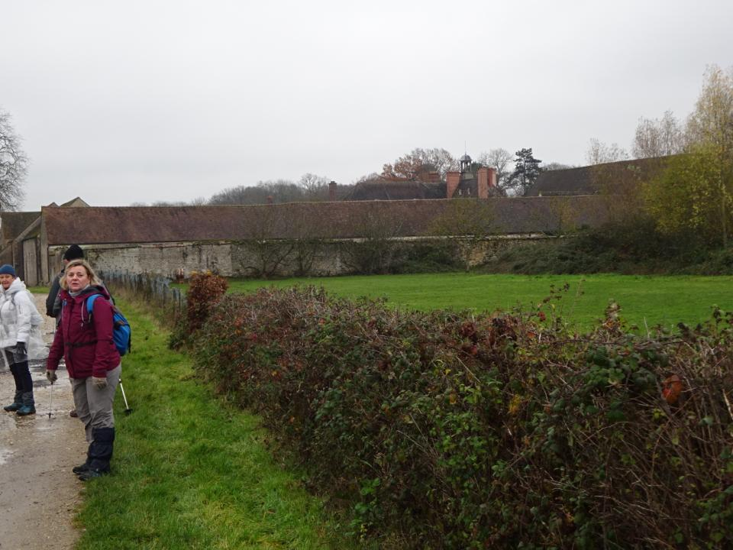
Arrivée aux Granges de Port Royal.

Slide 15
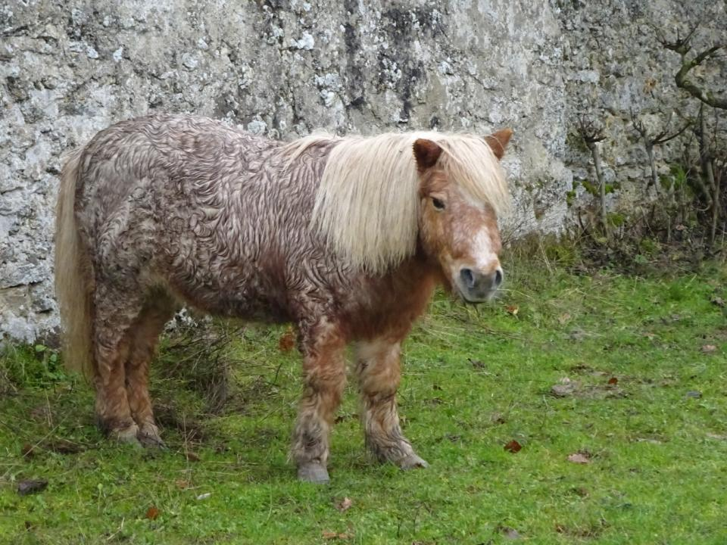
Poney tigré!

Slide 16
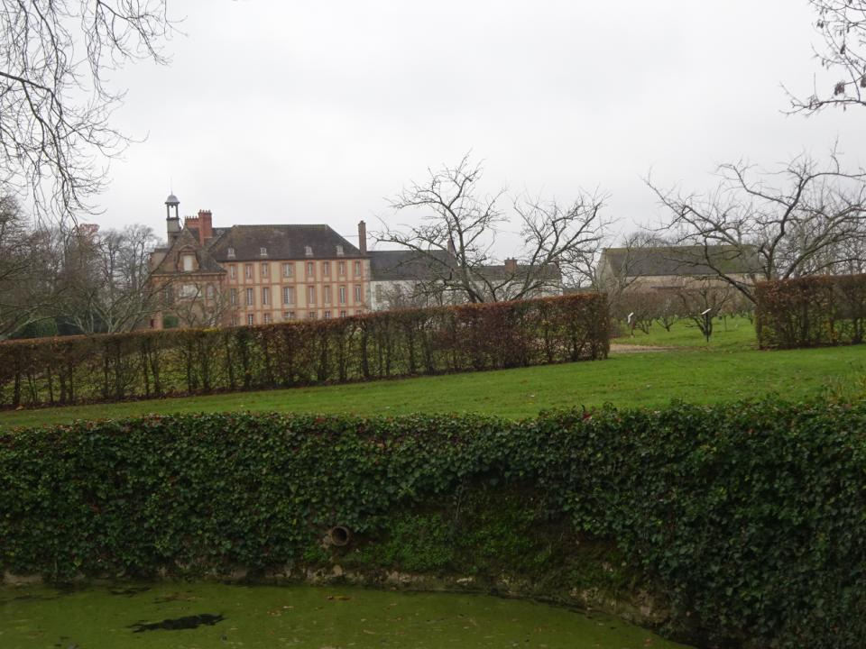
Ensembles des granges de Port Royal.

Slide 17
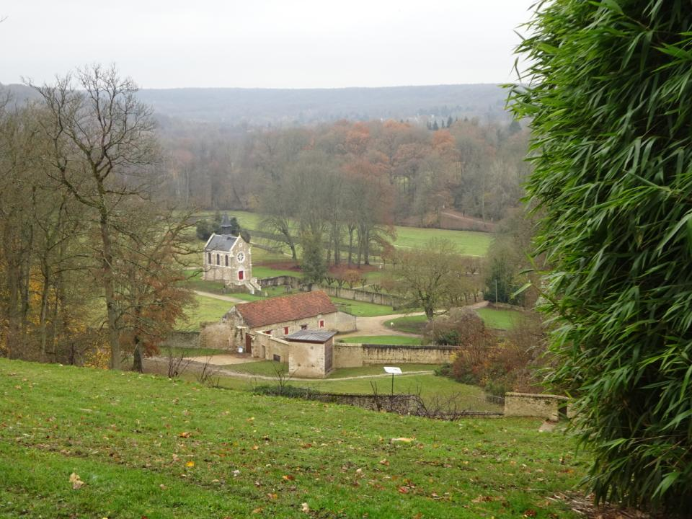
En bas, était l’abbaye, démolie sur ordre de Louis 14.

Slide 18
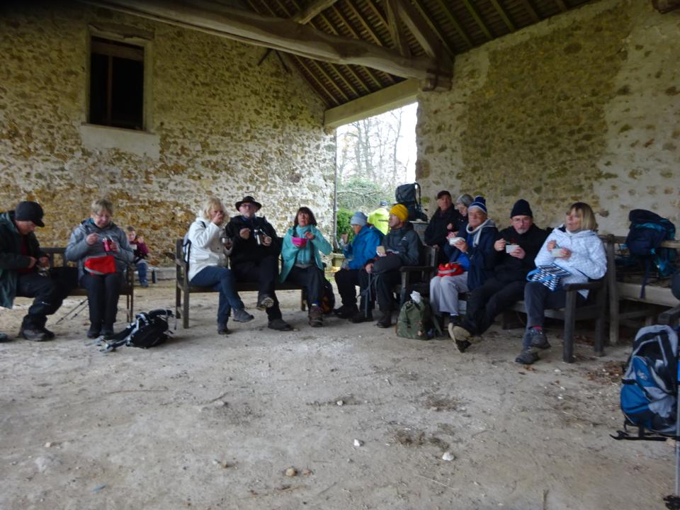
Notre site de pique-nique de luxe.

Slide 19
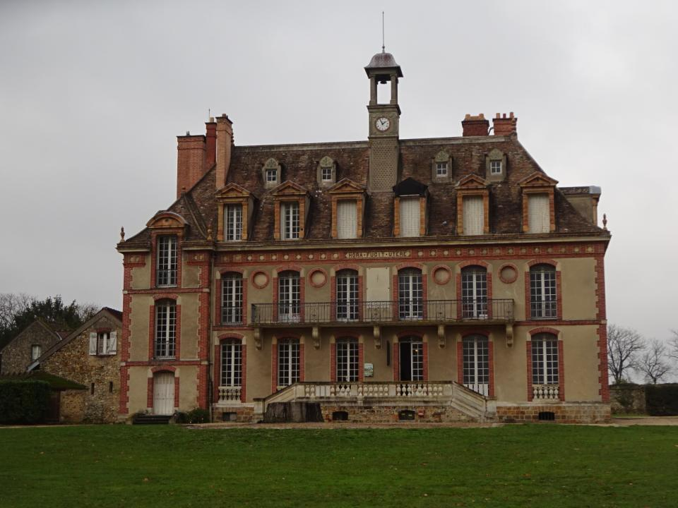
Le musée des Granges.

Slide 20
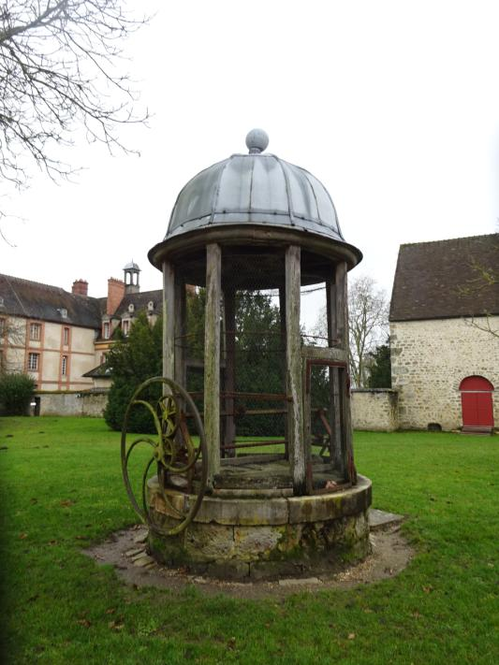
Le puits de Blaise Pascal.

Slide 21
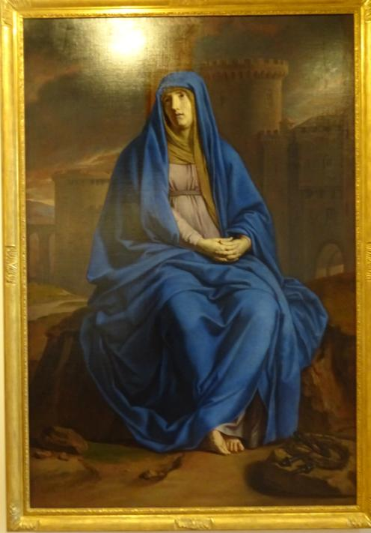
Tableau de Philippe de Champaigne dans le musée.

Slide 22
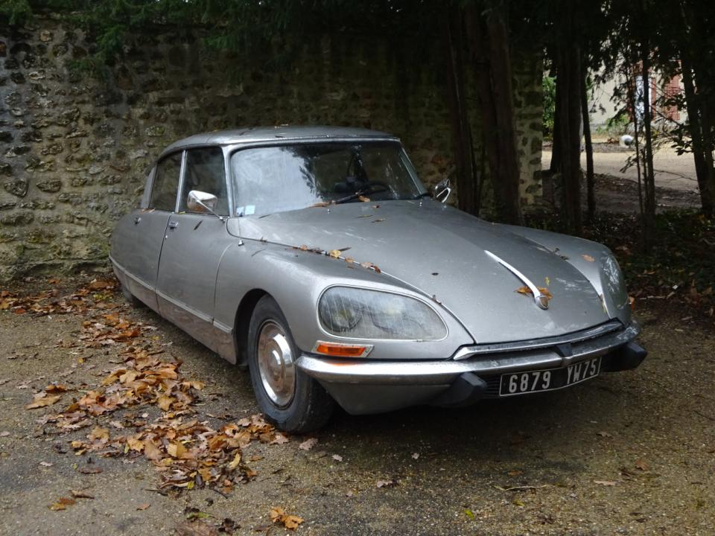
Ancienne mais n’a pas connu l’abbaye!

Slide 23
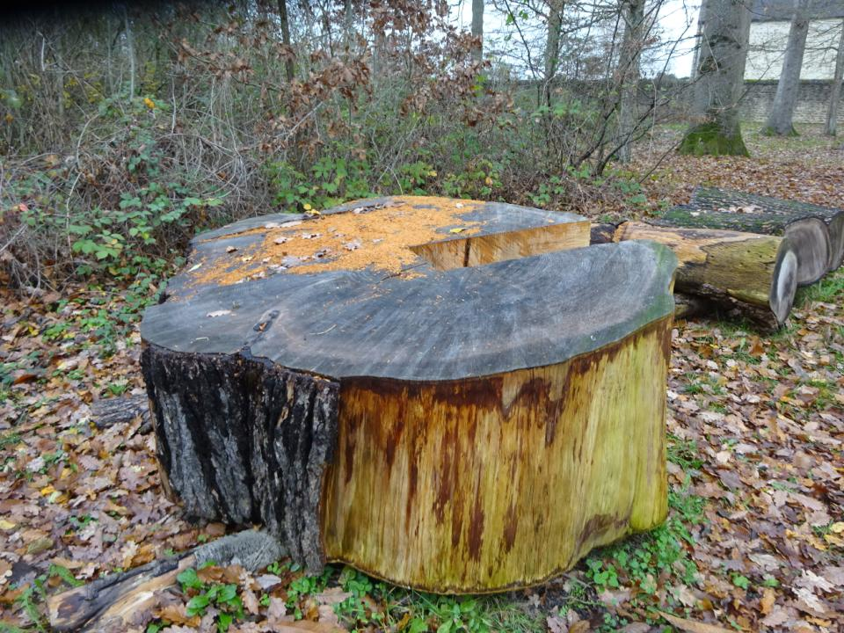
Petit morceau d’un gros arbre.

Slide 24
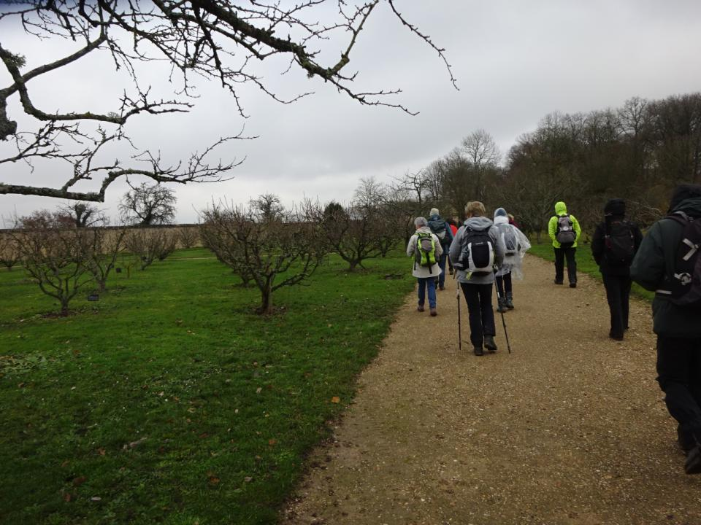
C’est reparti, traversée du verger.

Slide 25
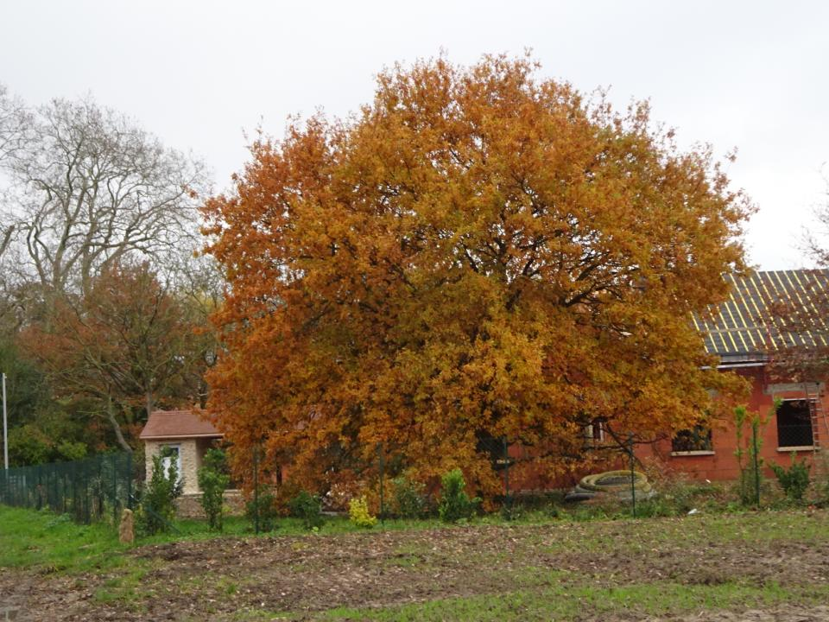
Beau chêne en couleurs d’automne.

Slide 26
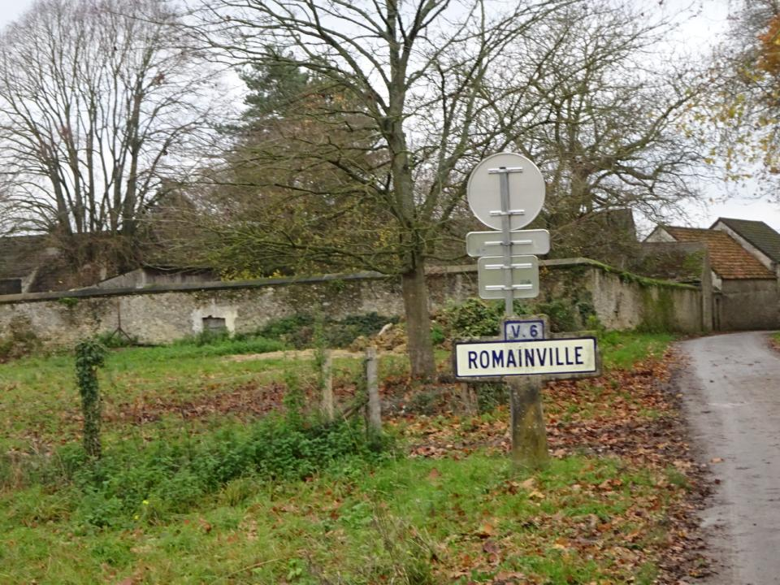
Bizarre…

Slide 27
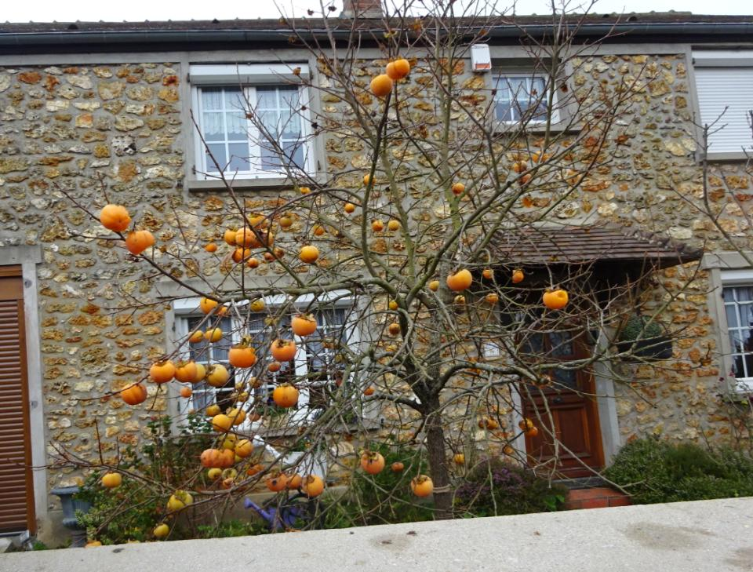
Kakis.

Slide 28
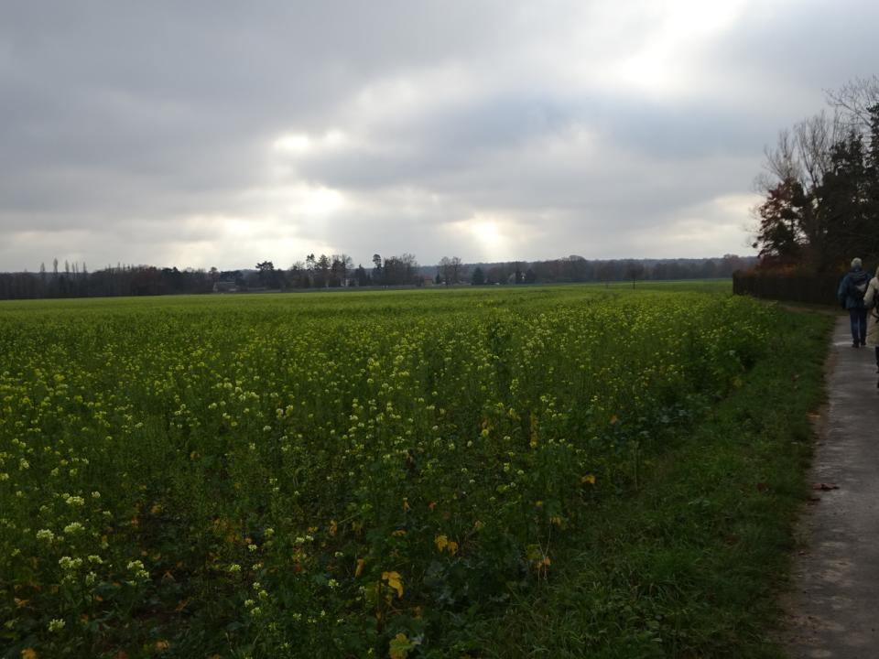
1er décembre, champ en fleurs.

Slide 29
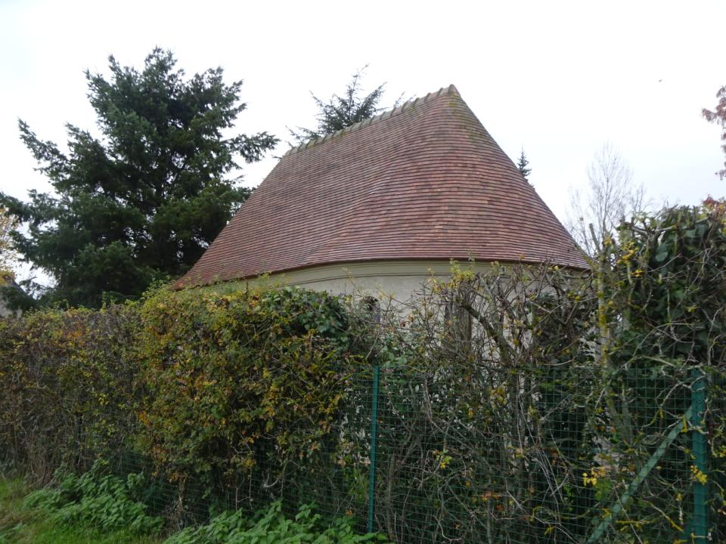
Chapelle privée.

Slide 30
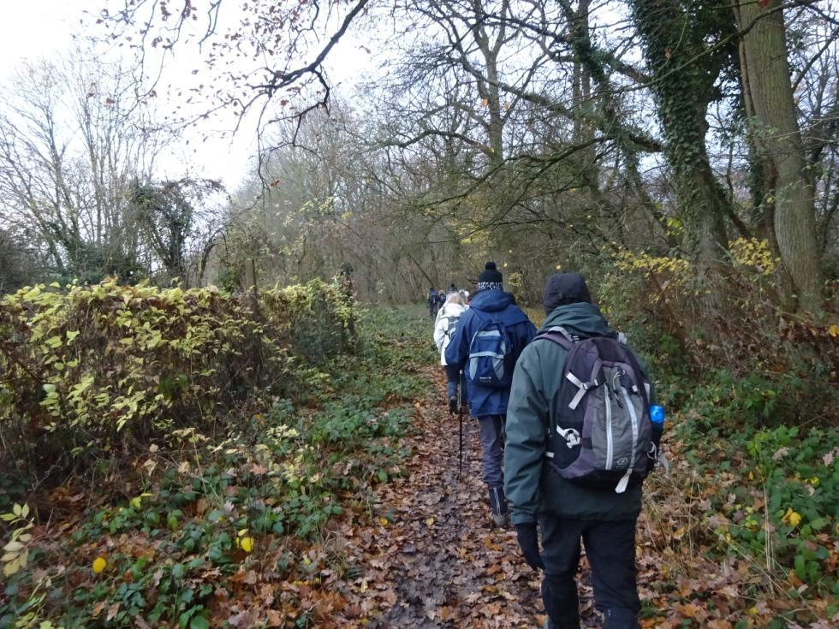

Slide 31
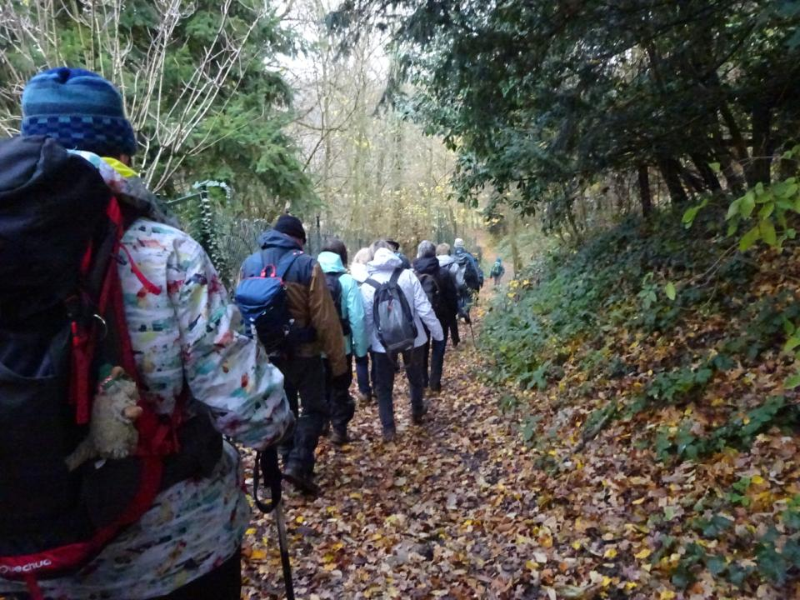

Slide 32
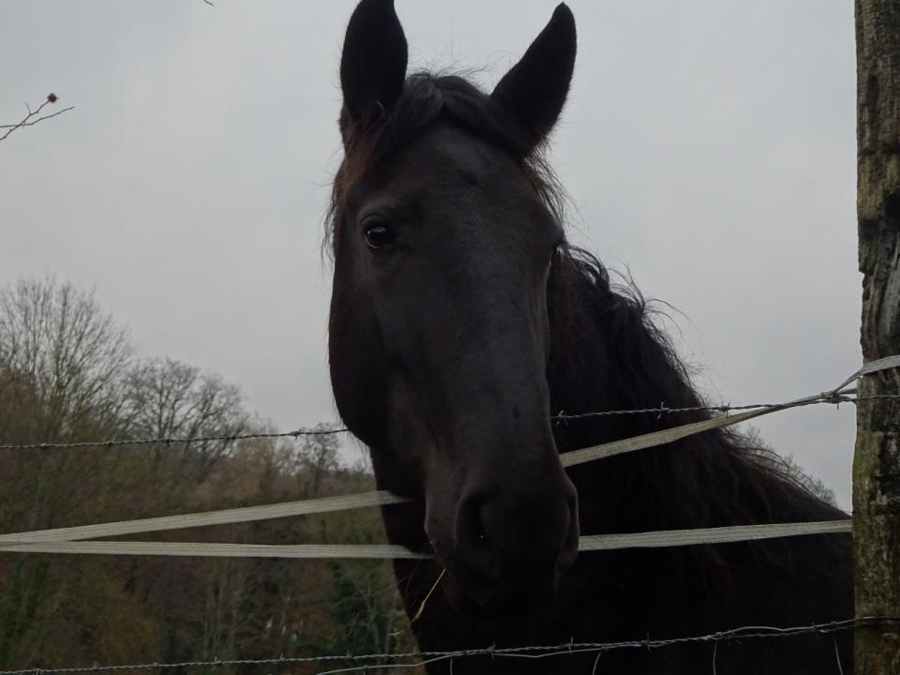
Il a l’air malheureux.

Slide 33
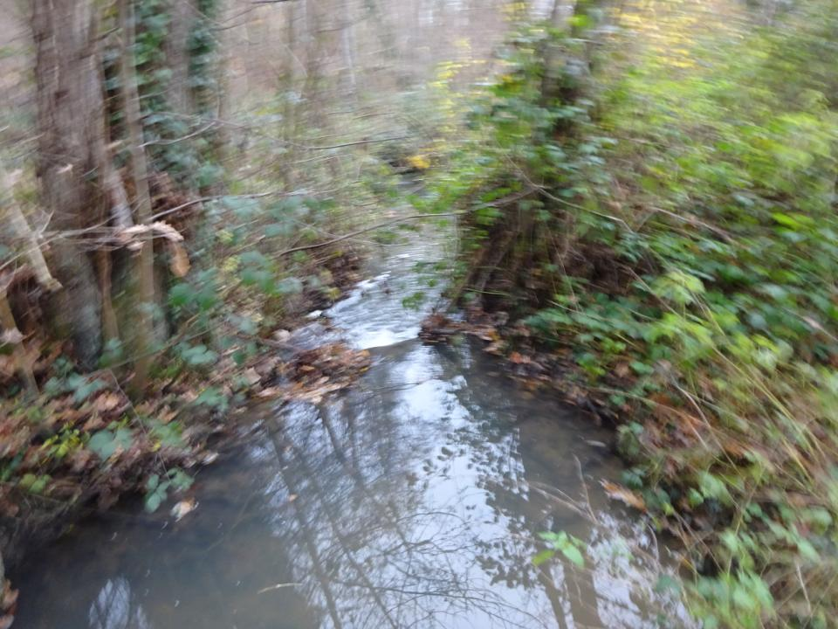
Le Rhodon.

Slide 34
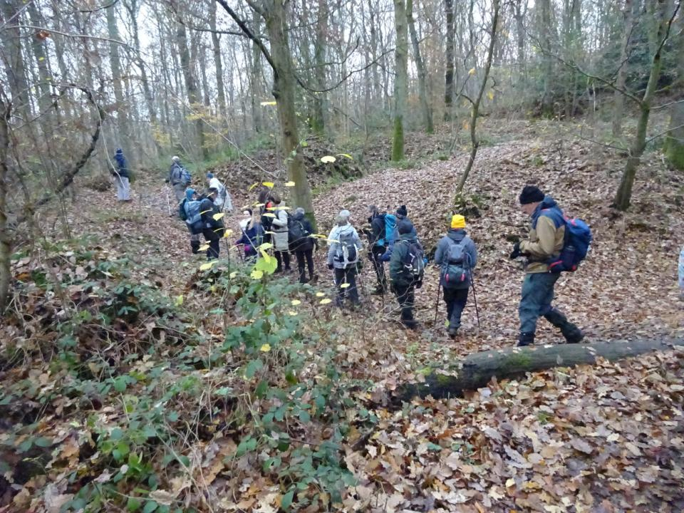
Bientôt la fin.

Slide 35
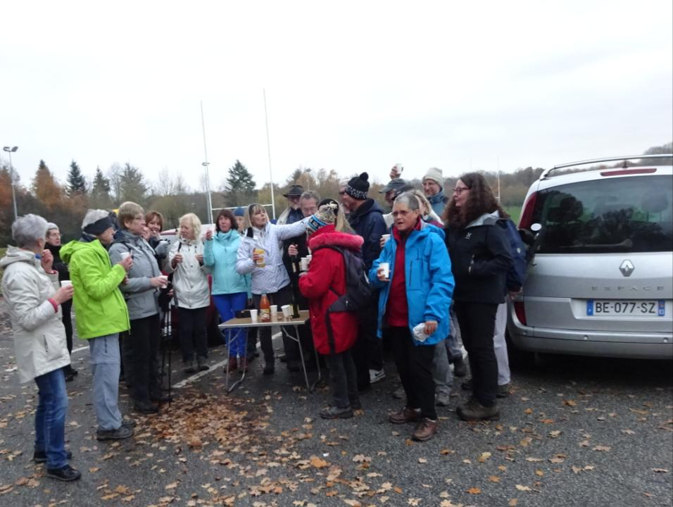
Jacques arrose son Brevet Fédéral. Bravo à toi.

Slide 36
FIN

